Slide 1
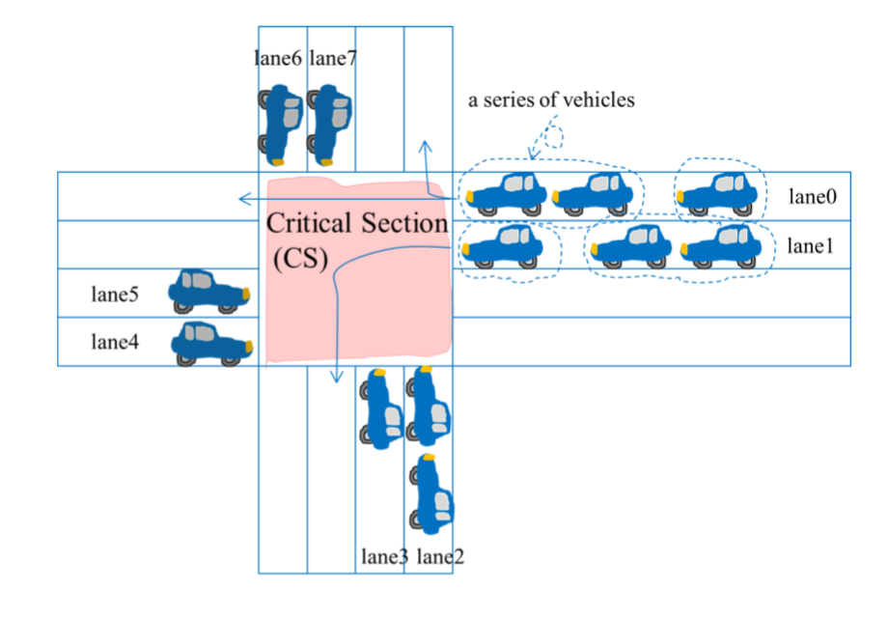
交差点における自動運転車群制御LJPLプロトコルのモデル検査と形式検証
多数の車両を一つの群として，交差点を通過する自動運転車群制御プロトコルの形式検証とモデル検査を行う．
LJPLプロトコルで使用される機能は正式に指定し、モデル検査実験中のデッドロック状態を回避するために時間を全順序とする論理クロックを使用しながら修正する必要があることがわかった．

